Slide 1
Caixeiro Viajante com GA
Universidade Federal Do Rio De Janeiro
Programa de Engenharia Elétrica
Otimização Natural
Victor Raposo Ravaglia De Oliveira

Slide 2
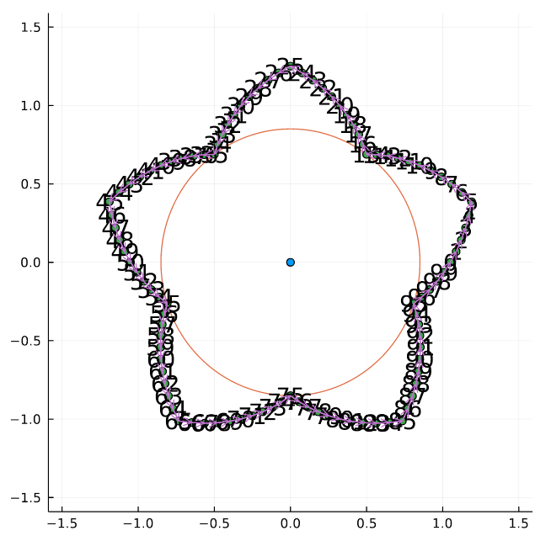
Definição Do Problema
100 Cidades
Problema do Caixeiro Viajante
100 cidades dispostas ao longo um trajeto em forma de estrela
Comparação entre GA memético e não memético

Slide 3
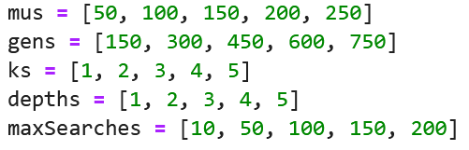
Algoritmo Genético
GA
Bases x 100 rodadas
100 rodadas para n gerações
Seleção dos μ pais: k pais com maior aptidão.
Cruzamento: μ filhos obtidos a partir de PMX
Mutação: reversão
Seleção de descendentes: μ filhos substituem μ pais
Memético: guloso com limite de buscas para cada profundidade.
Não memético: 12500 execuções
Memético: 312500 execuções

Slide 4
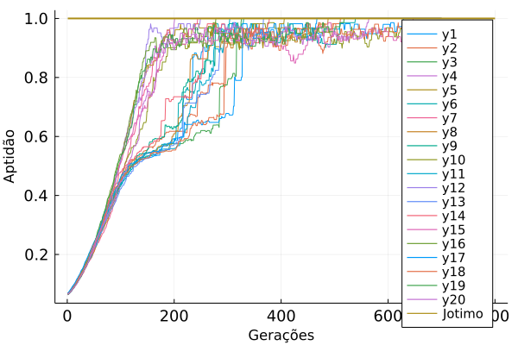
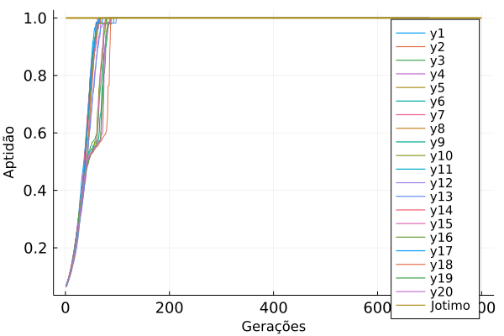
Não Memético e Memético (100 cidades)
Não memético: k=1, μ=200, gens=700
SR: 95%, MBF: 0.997, AES: 0.76E6, 20seg
Memético: k=1, μ=200, gens=700, prof=3, max=100
SR: 100%, MBF: 1.0, AES: 1.34E6, 35seg
38.593673 seconds (136.12 M allocations: 15.381 GiB, 2.80% gc time, 4.10% compilation time) 100.00000000000007 1.0000000038574357 1.34106396e6

Slide 5
Resultados Parciais (grade incompleta)
Não Memético, 5 melhores SR (100 rodadas cada):
Memético, 5 melhores SR (100 rodadas cada):
SR (%) | MBF | AES | μ | Gens | k | Tempo (s)
100.0 | 1.0 | 64765.0 | 250 | 450 | 1 | 25.1
100.0 | 1.0 | 64765.0 | 250 | 600 | 1 | 23.1
100.0 | 1.0 | 64765.0 | 250 | 750 | 1 | 25.8
97.0 | 0.99 | 78206.2 | 200 | 750 | 1 | 21.5
85.0 | 0.99 | 70894.1 | 200 | 600 | 1 | 35.7
SR | MBF | AES | μ | Gens | k | Tempo (s)
100.0 | 1.0 | 1341060 | 200 | 600 | 1 | 104.5
100.0 | 1.0 | 1392680 | 200 | 600 | 2 | 113.0
100.0 | 1.0 | 1341060 | 200 | 750 | 1 | 110.8
100.0 | 1.0 | 1392680 | 200 | 750 | 2 | 115.3
100.0 | 1.0 | 150192 | 250 | 600 | 1 | 119.1
38.593673 seconds (136.12 M allocations: 15.381 GiB, 2.80% gc time, 4.10% compilation time) 100.00000000000007 1.0000000038574357 1.34106396e6

Slide 6
Discussão
K pequeno tende a ser melhor:
Reduzir a grade?
Como agregar os resultados?
Talvez diminuir dimensão, atualmente:
Sem meme: 0.2s x 100 x 125 / 16 threads ~ 3 min
Com meme: 1s x 100 x 3125 / 16 threads ~ 5.5hrs

